Slide 1
第 14 章
關聯規則
沈建文、鍾震耀 著

Slide 2
本章目次
14.1 關聯規則簡介
14.2 關聯規則實務案例
14.3 關聯規則方法介紹
14.4 支持數量、支持度以及信賴度
14.5 關聯規則方法所採取的策略與步驟
14.6 Apriori 方法介紹
14.7 使用 Apriori 方法產生頻繁項目集的過程介紹
14.8 使用頻繁項目集產生關聯規則的過程介紹
14.9 評估強關聯規則的有趣程度
14.10 結論

Slide 3
學習目標
瞭解關聯規則的功能與概念。
瞭解關聯規則的商業應用。
瞭解關聯規則的方法、特性與運算方式。

Slide 4
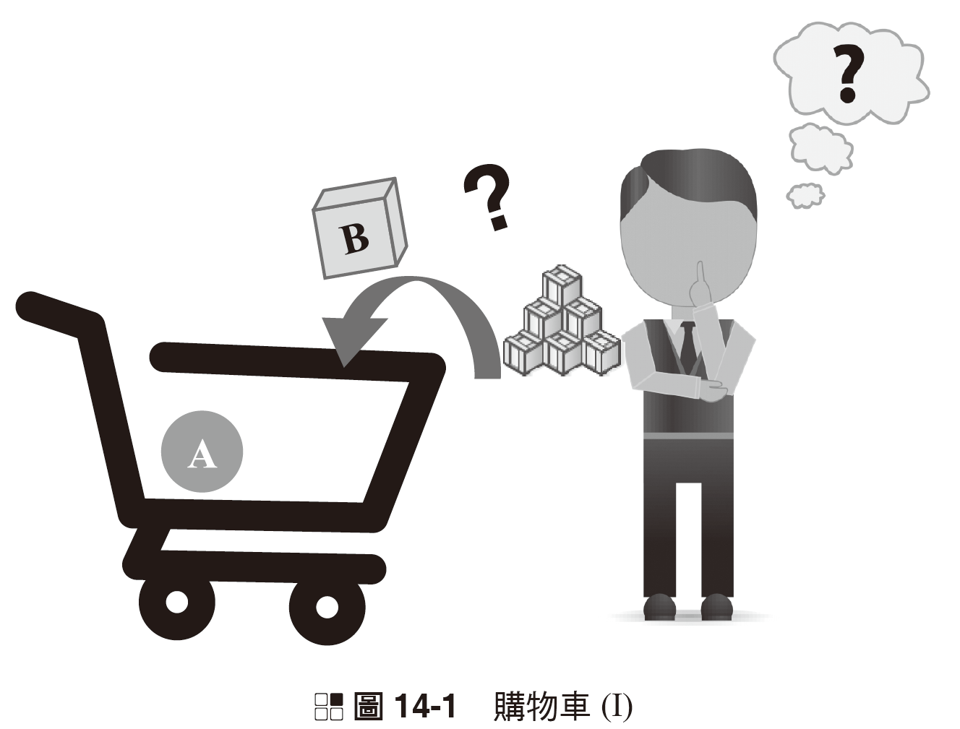
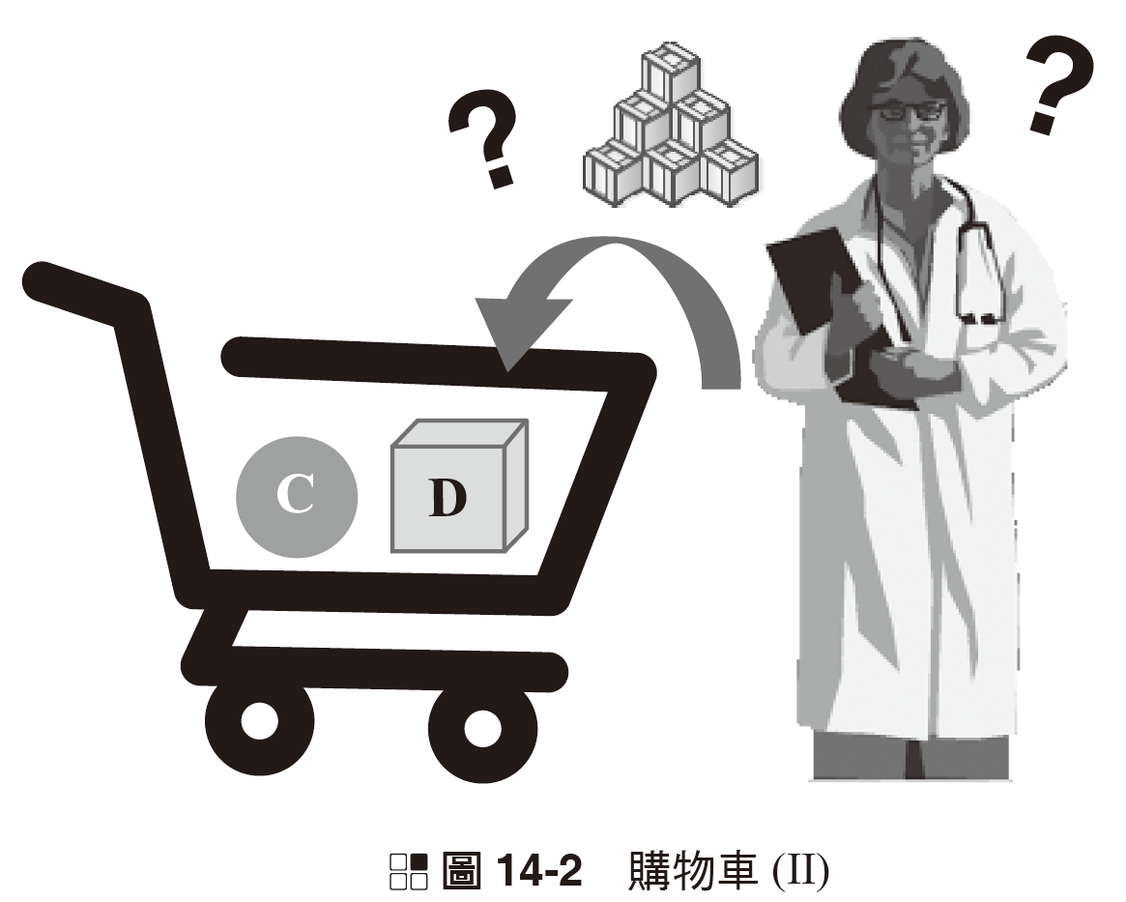
關聯規則簡介
產業中常使用關聯規則來探討的問題如下：
假如某消費者單次購買了 A 品項商品，則此消費者購買 B 品項產品的機率究竟會有多大呢？其概念如圖 14-1 購物車 (I) 所示。
假如某消費者購買了 C 和 D 品項商品，則此消費者還可能搭配購買什麼額外產品呢？其概念如圖 14-2 購物車 (II) 所示。

Slide 5
關聯規則簡介
關聯規則要觀察的即是品項之間彼此的關係，關聯規則所考量的是其品項的組合性，並不考慮品項在不同時間出現的次序性 (即品項交易的時間先後順序)

Slide 6
關聯規則簡介
關聯規則分析方法在零售產業應用中比較常聽到的名稱為購物籃分析(Market Basket Analysis, MBA)，MBA 主要功能是能夠在數量龐大的交易資料中，分析客戶的購買行為，並呈現出購買品項間的關係，希望透過尋找這些品項間的關係做出有價值的商業決策
如此的結果可以提供給管理者作為經營管理、賣場中商品組合配置、市場預測等決策資訊的根據。甚至進而可成為商品推薦 (Recommendation) 的基礎

Slide 7
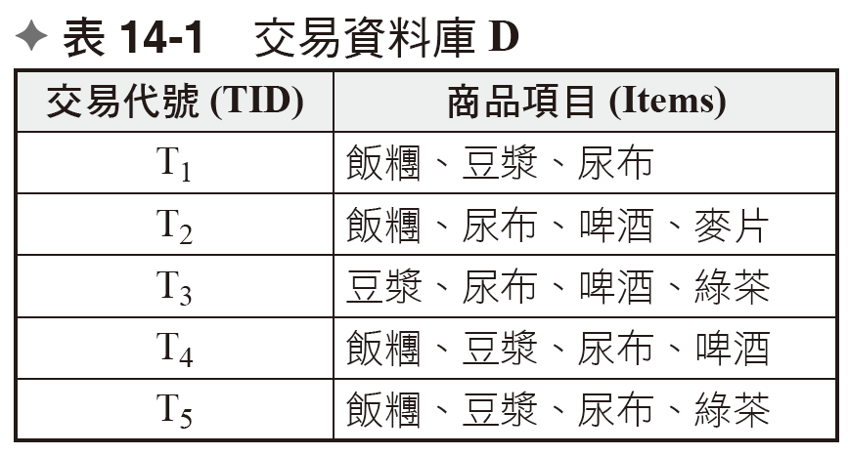
關聯規則方法介紹
首先介紹關聯規則基本觀念與形式，假設 I 是所有購物籃 (或車) 中曾經賣過的所有商品項目 (Items) 的集合，我們以 I = {I₁, I₂, I₃, …, I_{m}} 來表示，而資料庫 D 為所有交易 (Transaction) 資料 T 的集合，D = {T₁, T₂, T₃, …, T_{n}}，如表 14-1 所示

Slide 8
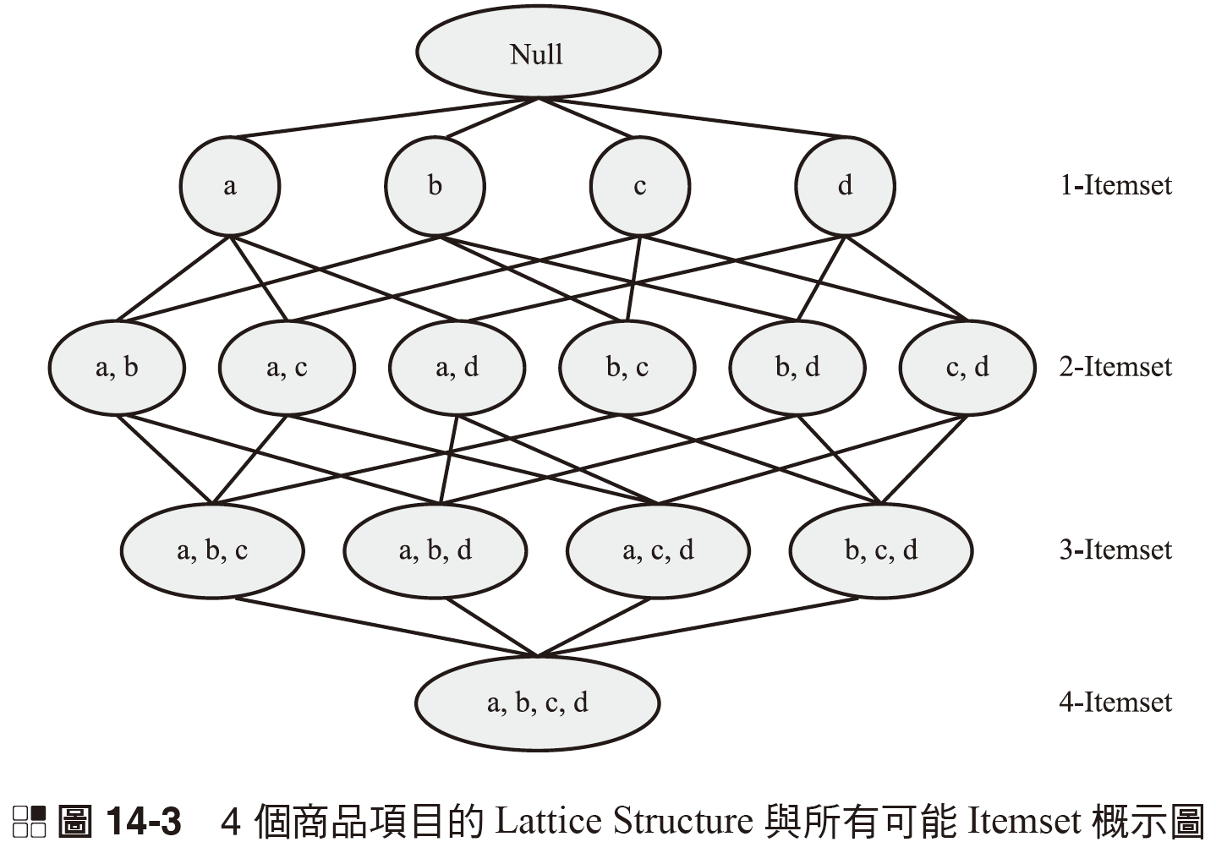
關聯規則方法介紹
在圖 14-3 中以格結構 (Lattice Structure) 的圖形來展現由 4 個商品項目所組合出的所有可能的 Itemset 之狀況，總共 15 種。

Slide 9
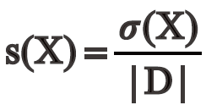
支持數量、支持度以及信賴度
每一個項目集 X 的支持數量可以寫成 σ(X)， σ(X) = |{T_{i} | X ⊆ T_{i}, T_{i} ∈ D}|， 其中 |·| 表示集合中元素的數量 (定義 14.1)
每一個項目集 X 的支持度可以寫成 s(X)，其定義為 ，其中 |D| 為交易資料庫 中的總交易資料筆數 (定義 14.2)

Slide 10
支持數量、支持度以及信賴度
令 X 與 Y 為 I 的兩個子項目集，假如 X 與 Y 產生關聯規則，則關聯規則可以表示為 X ⇒ Y[s, c] 的型式 X, Y ⊆ I， 其中 X, Y ≠ φ 且 X ∩ Y = φ (定義 14.3)

Slide 11
支持數量、支持度以及信賴度
例如 X 與 Y 分別為{飯糰, 豆漿} 與 {啤酒}，則所產生的關聯規則可以表示為 {飯糰, 豆漿} ⇒ {啤酒}[20%, 33%]，其中 {飯糰, 豆漿} 為先導項目集，{啤酒} 為後繼項目集，關聯規則的強度，可由 s 與 c 來表達，s 稱為支持度 (Support)，c 稱為信賴度 (Confidence) 或信心水準
在 {飯糰, 豆漿} ⇒ {啤酒} [20%, 33%] 規則中呈現出的管理意涵為所有交易中，有 20% 的交易是一起購買飯糰、豆漿與啤酒，信賴度為 33% 的意義代表著在購買飯糰與豆漿的顧客中，有 33% 的信心程度會同時購買啤酒

Slide 12
支持數量、支持度以及信賴度
綜合上述可以將關聯規則的支持度 s 以公式 14.1 表示：
關聯規則的信賴度 c 以公式 14.2 表示：

Slide 13
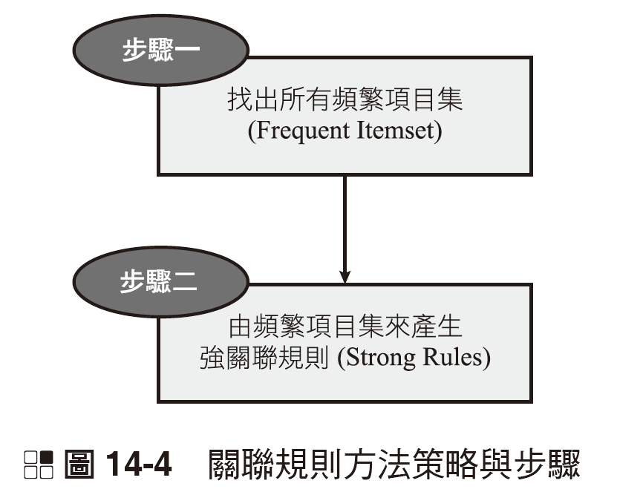
關聯規則方法所採取的策略與步驟
關聯規則方法所採取的策略是將問題切為兩項工作步驟來進行，如圖 14-4 所示

Slide 14
關聯規則方法所採取的策略與步驟
步驟一：找出所有頻繁項目集 (Frequent Itemset)
此步驟主要目的是從交易資料庫中找尋所有滿足最小支持度 (Minimum Support) 門檻值的項目集，這些項目集被稱為頻繁項目集 (Frequent Itemset)，有時也稱為高頻項目集
最小支持度常以 minsup 縮寫表示，此門檻值的大小通常是由關聯規則分析師 (人為) 依照其資料分析的需求來決定
一般而言，如果 minsup 設定值越大，則交易資料庫中的交易頻率需要很高的項目集才有辦法被發現，所以頻繁項目集的數量就會較少，此時可能比較有趣的規則 (Interesting Rules) 會被犧牲掉而未出現在結果中

Slide 15
關聯規則方法所採取的策略與步驟
步驟二：由頻繁項目集來產生強關聯規則 (Strong Rules)
從步驟一的結果中，萃取所有具高度信賴度的關聯規則，即這些規則除了必須滿足步驟一中的最小支持度 (minsup) 門檻值，而且還進一步需要滿足最小信賴度 (Minimum Confidence) 的門檻值，因此以強關聯規則 (Strong Rules) 稱之，最小信賴度常以 minconf 縮寫表示
關聯規則探勘的整體效能決定於步驟一所花的計算時間，例如國內某知名中型超商，交易資料庫中累積有 3 萬種交易商品品項，即令 N = 30,000，可能組合所產生的 Itemset 的數量為 2³⁰⁰⁰⁰ − 1，大約等於 8 * 10⁹⁰³⁰，

Slide 16
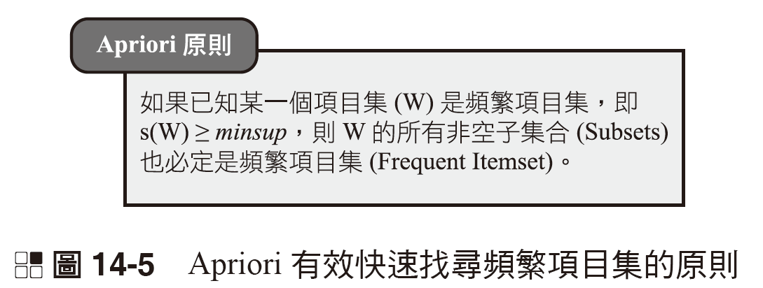
Apriori 方法介紹
關聯規則探勘中經常被採用來找出頻繁項目集 (Frequent Itemset) 的方法，即 Apriori 方法

Slide 19
使用 Apriori 方法產生頻繁項目集的過 程介紹

Slide 20
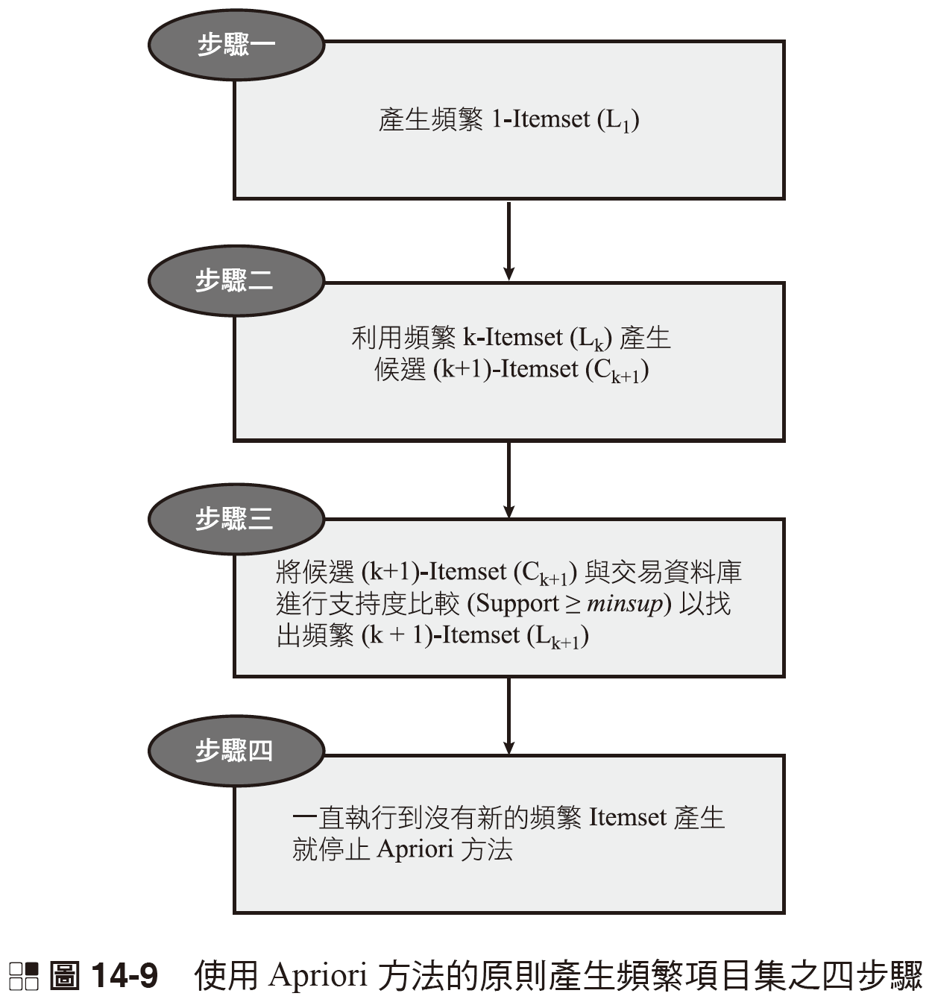
Apriori 方法分成四個步驟來執行，如圖 14-9 所示

Slide 24
使用頻繁項目集產生關聯規則的過程介紹

Slide 28
評估強關聯規則的有趣程度
大部分的關聯規則探勘方法是以通過最小支持度 (minsup) 與最小信賴度 (minconf ) 門檻值來產出強關聯規則，過程中會先移除掉許多不感興趣的規則，即無趣的 (Uninteresting) 關聯規則，但是究竟最後留下的強關聯規則是否就是真正有趣的呢？會不會被支持度與信賴度蒙蔽而產生誤會

Slide 29
評估強關聯規則的有趣程度
造成高信賴度的關聯規則被錯誤地解讀與應用，不得不謹慎，而引起誤解的主要原因是當量測信賴度時 (參考公式14.2) 忽略了關聯規則中的後繼項目集的支持度，為了改善此缺點可再加入另外一項輔助指標作為過濾相互關係強度大小的標準，目前已經有許多這類的量測指標被提出使用，例如較為簡單的有提升度 (Lift) 與卡方檢定 (χ² test)，

Slide 30
評估強關聯規則的有趣程度
提升度 (Lift) 又可稱為增益 (增加、幫助)，是一種可以簡單量測相互關係的指標，在關聯規則探勘技術中，除了支持度與信賴度之外，透過 Lift 還可以再進一步過濾掉不感興趣的關聯規則

Slide 31
評估強關聯規則的有趣程度
Lift 值會有三種可能性
(1) 當 Lift > 1 時，前導項目集 X 與後繼項目集 Y 是正相關 (Positively Correlated)，即項目集 X 的出現會造成項目集 Y 出現的機率增加，此類規則會被視為有趣的關聯規則。
(2) 當 Lift < 1 時，前導項目集 X 與後繼項目集 Y 是負相關 (Negatively Correlated)，即項目集 X 的出現會造成項目集 Y 出現的機率降低，此類規則會被視為無趣的關聯規則。
(3) 當 Lift = 1 時，前導項目集 X 與後繼項目集 Y 兩者之間是獨立的(Independent)，即項目集 X 的出現會造成項目集 Y 出現的機率是無關係的，在實際應用時，這一種狀況發生的機會比較少見，因為分子項與分母項要相同值才會發生。

Slide 32
評估強關聯規則的有趣程度
支持度、信賴度以及提升度此三者在找尋有趣的強關聯規則過程中扮演重要的角色，且關係相當密切，以零售業銷售交易資料來看，例如關聯規則 X ⇒ Y[s, c, Lift] 所呈現的意涵為購買 X 則會購買 Y，當信賴度 c很高，但是支持度 s 卻很低時，只能說明購買 X 則會購買 Y 的比例很高，但是這種購買組合占所有交易的比例卻很低，因此對企業主而言，即便很努力對這一類商品組合進行行銷，通常是不符合經濟成本效益的

Slide 33
評估強關聯規則的有趣程度
另外，當提升度 Lift 很高，但是支持度 s 卻很低時，以關聯規則方式 (購買 X 則會購買 Y)來銷售會比隨機賣 Y 來得好，但同樣的問題，這種購買組合占所有交易的比例很低的話，對企業主而言也是不會產生太大的效益。

